Slide 1
Marketing, fundraising a komunikace v neziskovém sektoru
SIMONA ŠKARABELOVÁ FILIP HRŮZA
Jaro 2021

Slide 2
Dnešní program:
Marketing – definice
Vývoj marketingového myšlení
Marketing v neziskových organizacích
Obsahové složky marketingu
2

Slide 3
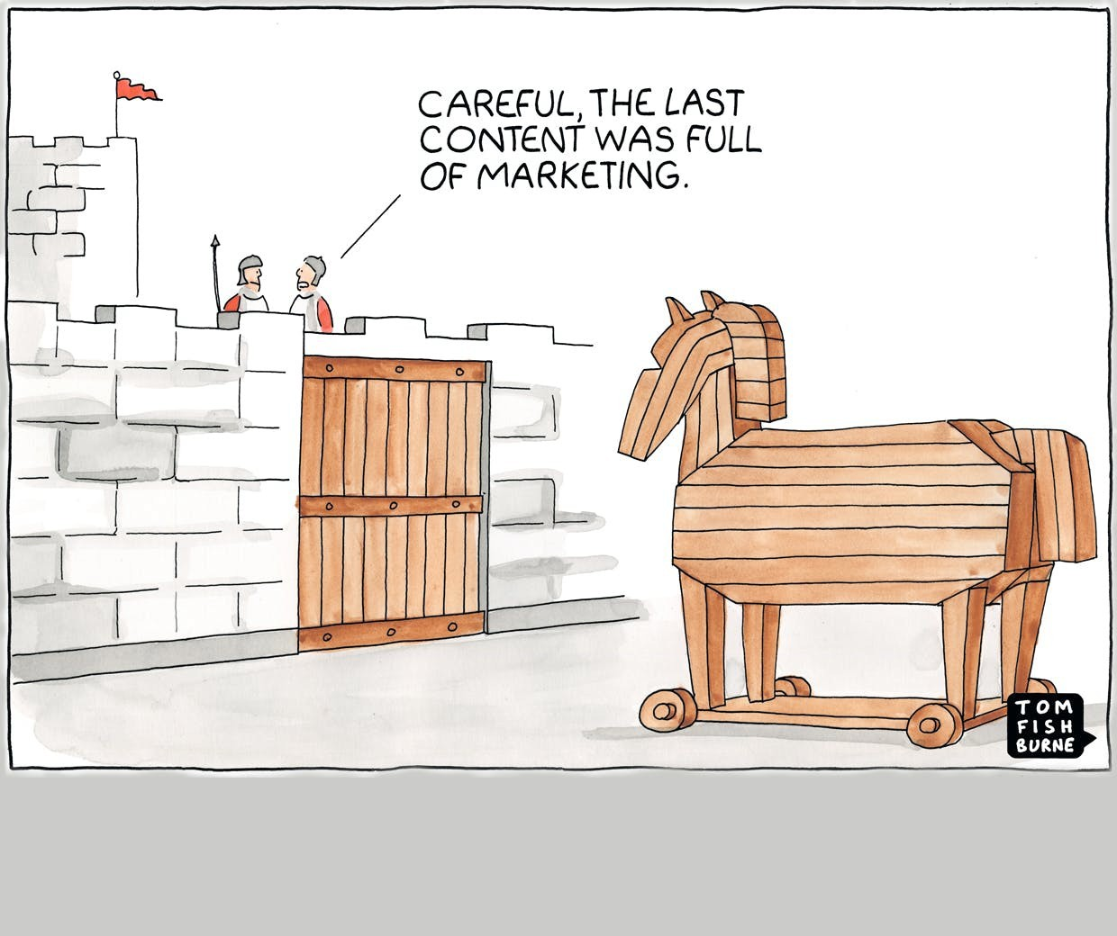
Marketing dnes
Je všude kolem nás => kde? co? jak?
Často má negativní konotace:
  …prodat za každou cenu…
  …obtěžovat nabídkou nepotřebných věcí…
  …dělat ze sebe něco, co nejsem…
  …ztržnění..
Znamená to, že je špatný?
Neexistuje shoda na jedné jediné definici, přitom jejich podstata je propojuje podobné či stejné prvky:
3

Slide 4
Peter Drucker:
„Marketing je jako podnik, viděný z hlediska jeho konečného výsledku, tj. z hlediska zákazníků.“
Miroslav Foret:
„Systém propracovaných principů a postupů, s jejichž pomocí organizace prakticky poznávají přání a potřeby svých zákazníků a následně na ně reagují.“
Philip Kotler – Gary Amstrong:
„ Marketing je společenský a řídící proces, kterým jednotlivci a skupiny získávají to, co potřebují a požadují, prostřednictvím tvorby, nabídky a směny hodnotných
výrobků s ostatními.“ jinými slovy:
„Marketing je hledání a uspokojování potřeb způsobem, který přináší pozitivní hodnoty pro obě zúčastněné strany.“
4
Navíc – už u Adama Smithe lze dohledat:

Slide 5
Adam Smith:
„Jediným a konečným cílem veškeré výroby a služeb je spotřeba.
Zájem výrobce se měl vzít v úvahu jen tehdy, podpoří-li také zájem zákazníka/spotřebitele.“
(1776)
5

Slide 6
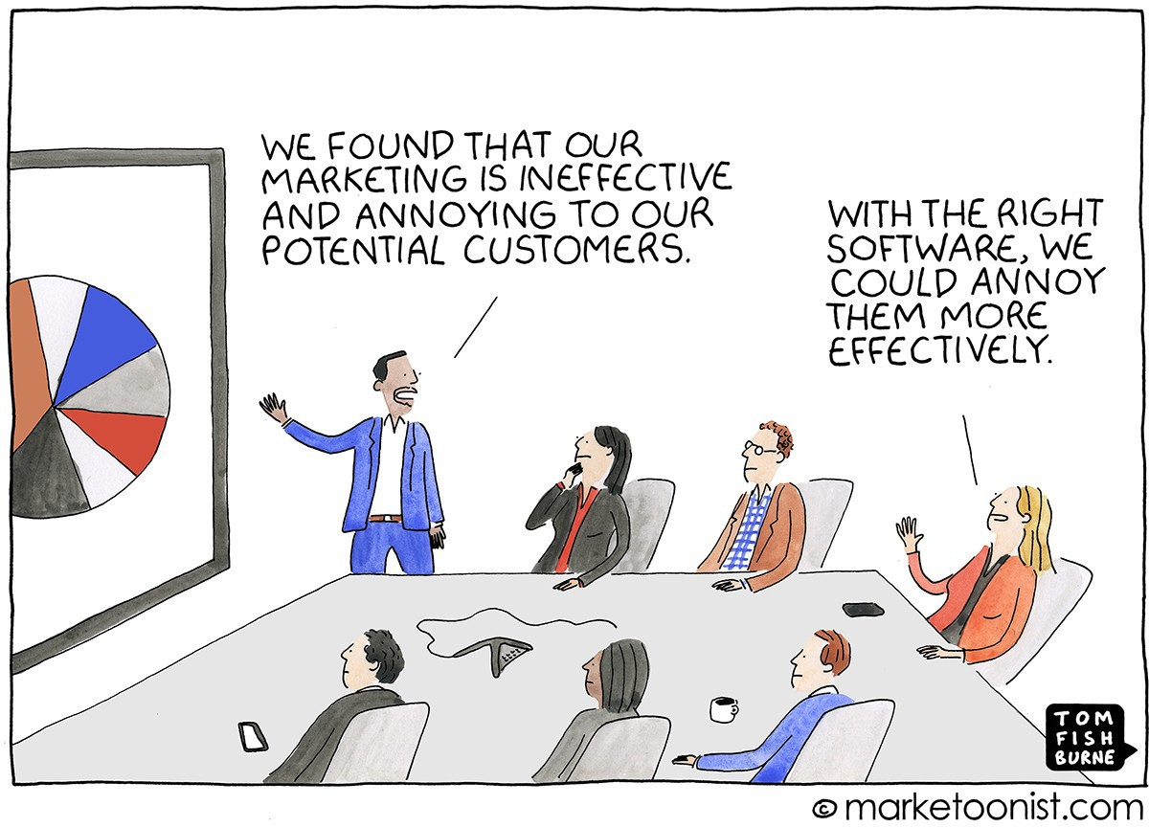
Základní předpoklady pro existenci marketingu
Existence trhu
Ekonomická síla nabídky a poptávky není v rovnovážném postavení – *úloha a role marketingu
Přítomnost potřeb a přání
Přání jako tužba po určitých konkrétních předmětech či
službách, jimiž je uspokojena daná potřeba
Existence směny a transakcí
Vede k zisku – hmotný, finanční, morální
6

Slide 7
Ke čtení (doplnění)
Harris (2007) Sidney Levy: Challenging the Philosophical Assumptions of Marketing
Příběh S. L., který patřil ve 20. století mezi hlavní přispěvatele rozvoje oblasti
marketingu a spotřebitelského chování. Zapojování interdisciplinarity a odborného přístupu.
Foley (1989) 15 - ECONOMIC EQUILIBRIUM WITH COSTLY MARKETING
Kapitola v knize se věnuje nákladnosti marketingu v souvislosti s ekonomickou rovnováhou skrze transakční náklady. Rozhodování zákazníka neprobíhá pouze s ohledem na příležitost v jednom momentě, ale i s ohledem na budoucí obchody, kdy situace může být příhodnější pro zákazníka. Diskuze s tradičním modelem.
Tirado, Tena a Guillén (2019) Ambidexterity as a Key Factor in Banks’ Performance: A Marketing Approach
Analýzy potvrdila význam přítomnosti fyzických poboček bank z hlediska emocionálních vazeb mezi producentem a zákazníkem. V případě jejich (vazeb) minimalizace následuje racionalizace vztahu firma-zákazník a zhoršuje se tak možnost jejich udržení či udržení na určité úrovni.
7

Slide 8
Ke čtení (doplnění)
Xiao, Wang a Chan-Olmsted (2018) Factors affecting YouTube influencer marketing credibility: a heuristic-systematic model
Studie prokazovala, že důvěryhodnost, sociální vliv, kvalita argumentů a zapojení informací jsou vlivnými faktory ovlivňujícími důvěryhodnost informací vnímanou spotřebitelem na YouTube.

Slide 9
MARKETINGOVÝ PROCES zahrnuje:
ZJIŠTĚNÍ, co zákazník potřebuje
VÝVOJ výrobku/služby k uspokojení těchto potřeb
STANOVENÍ ceny v souladu s požadavky dodavatele a představou zákazníka
DISTRIBUCE výrobků/služeb k zákazníkovi dohodnutí směny = PRODEJ

Slide 10
Jak lze chápat a uchopit marketing:
Jako jeden ze základních prvků řízení podniku, proto časté označení:
„Marketing-management“
„Proces plánování a provádění koncepce, tvorby cen, propagace a distribuce myšlenek, zboží a služeb s cílem vytvářet směny, které
upokojují cíle jednotlivce i organizací.“
(Kotler, 2001)

Slide 11
Vývoj marketingového myšlení
– vývoj podnikatelských koncepcí:
Dříve:
Orientace na výrobu (výrobní koncepce)
Orientace na výrobek (výrobková koncepce)
Orientace na prodej (prodejní koncepce)
Dnes:
Orientace na trh a zákazníka (marketingová koncepce)
Orientace na společnost (sociálně marketingová koncepce)

Slide 12
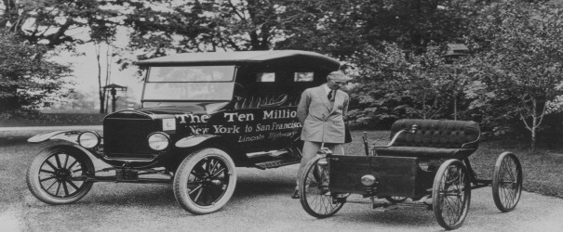
Orientace na výrobu (výrobní koncepce)
poptávka převyšuje nabídku (spotřeb. chtějí výrobek samotný více než jeho pěkné vlastnosti)
„Rozhodující je výroba!“
Během a těsně po průmyslových revolucích, tj. 1880-1930
pro rozšíření trhu je nutné zvýšit produkci, což lze zvyšováním produktivity práce
Parafrázována výrokem H. Forda
„Můžete mít auto jakékoliv barvy, pokud bude černé“

Slide 13
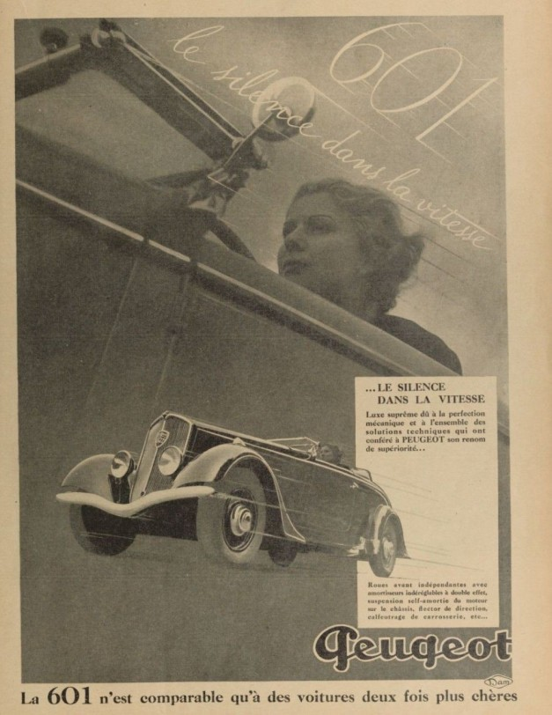

Orientace na výrobek (výrobková koncepce)
Chronologicky navazuje na výrobní koncepci – začátek 20. století
Využívá technický pokrok ke zdokonalování výrobku
nejúspěšnější budou ty organizace,
které přinášejí na trh nové, inovované či jinak dokonalé výrobky a služby
kupující obdivuje dobré zboží a ocení kvalita/výkon

Slide 14

Orientace na prodej (prodejní koncepce)
Doplňuje orientaci na výrobu a výrobek, ale cílí na prodej (posiluje), protože
spotřebitelé si nekoupí dost výrobků, je nutné vyvíjet agresivní prodejní a propagační úsilí
První polovina 20. století
Nejdříve vyrobit, pak prodat za použití reklamy, podpory prodeje, osobního prodeje, apod.
Najdeme některé z výše zmíněných koncepcí i dnes? KDE?

Slide 15
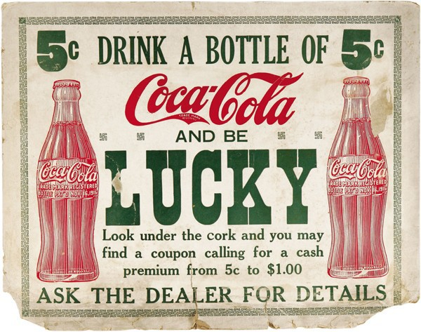
Orientace na trh a zákazníka (marketingová koncepce)
po druhé svět. válce do 70.let 20.století
„zlatá éra marketingu“
Definování požadavků zákazníka z jeho zorného úhlu (sledování potřeb, přání, vnímání, preferencí a spokojenosti zákazníků) a uspokojení prostřednictvím designu, kvality, komunikace, ceny a rozsahu nabídky.
Usiluje o „spokojeného zákazníka“
15

Slide 16
Proč nás zajímá spokojený zákazník?
Proč nestačí mít jen dobrý výrobek?

Slide 17

Spokojený zákaz
ník
= stálý, resp. věrný zákazník
Kupuje náš výrobek opakovaně (=> LOAJALITA)
Hovoří s ostatními o firmě příznivě (=> REFERENCE)
Věnuje méně pozornosti konkurenčním značkám a reklamě (=>
TRH)
Kupuje od stejné firmy i jiné výrobky (=> PORTFOLIO)

Slide 18

Orientace na společnost (sociálně marketingová koncepce)
Orientace výrobce nejen na uspokojování potřeb individuálního zákazníka, ale také na důsledky (konsekvence) marketingových činností, na uspokojování celospolečenských potřeb a zájmů.
Přelom 20 a 21. století
Např. nové produkty, postupy a technologie odpovídající ochraně životní prostředí, zdravému životnímu stylu, CSR…

Slide 19
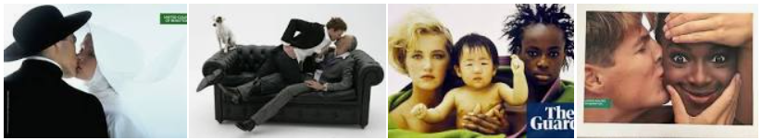
Obě poslední zmíněné koncepce
často se s nimi lze setkat v případě marketingu velkých a/nebo mezinárodních firem – uplatněny v kombinaci:
  Avon – kampaně na podporu boje proti rakovině prsu
  Beneton – v dobách Oliviera Toscaniho – boj proti rasismu, xenofobii, HIV, trestu smrti, aj. (celospolečenská témata)
Jde o produkty s přidanou společenskou hodnotou nebo o imageovou komunikaci?
Prodává se ještě ten PRODUKT nebo ten PŘÍBĚH?
19

Slide 20
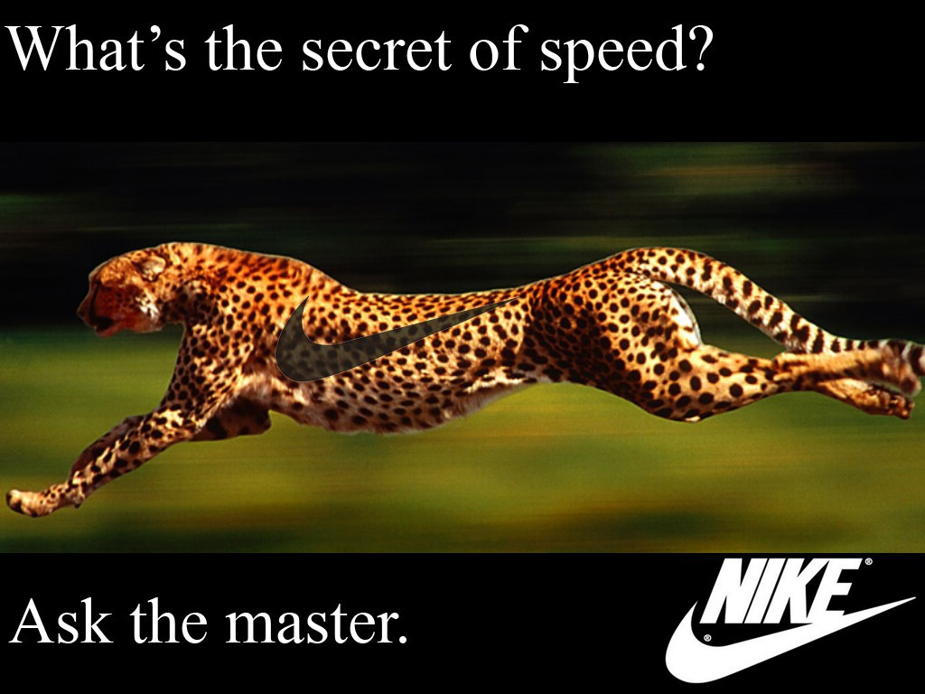
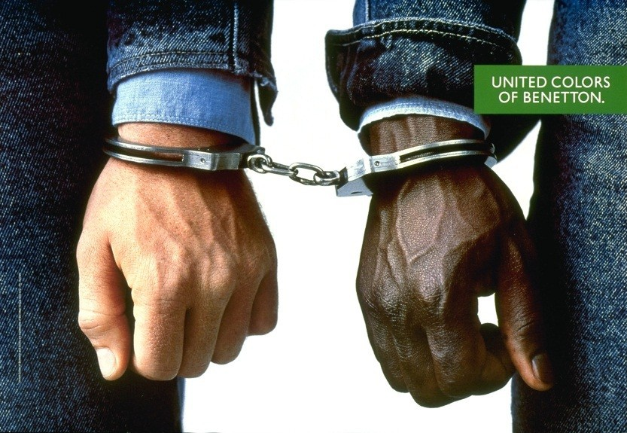

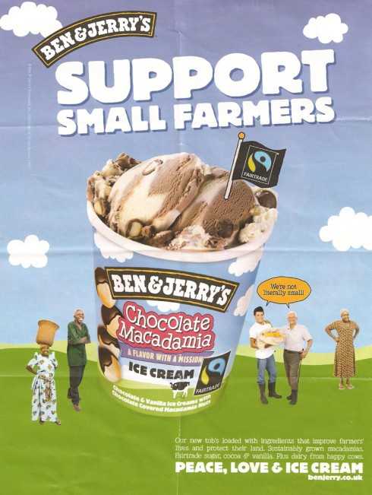
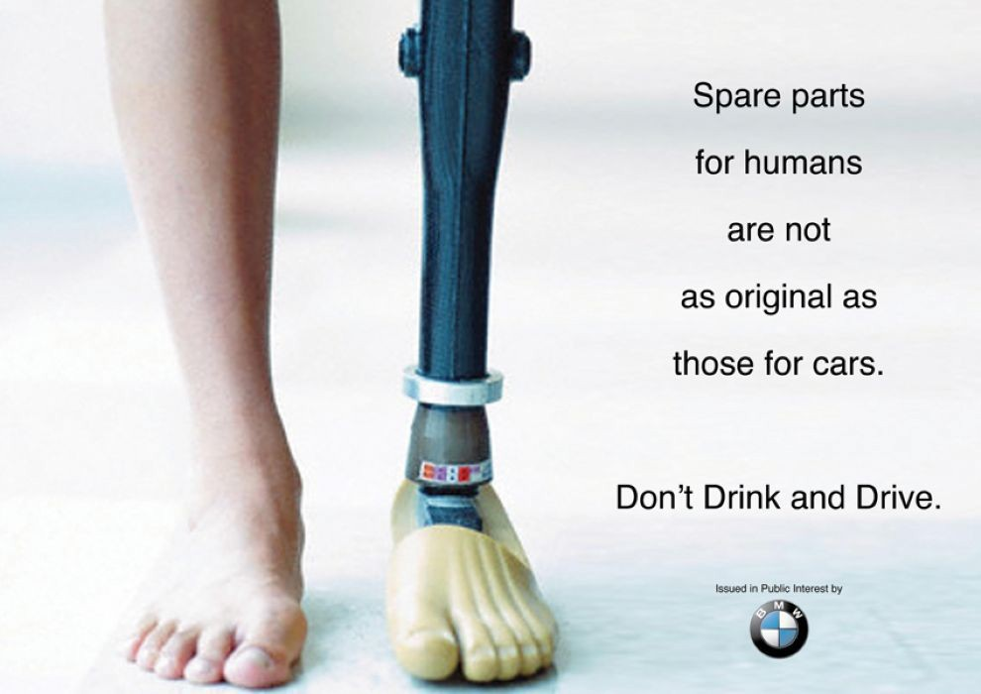

Slide 21
Sociální marketing (Kotler, Roberto, Lee, 2002:5)
„…znamená využití principů a technik marketingu k ovlivnění členů cílového publika tak, aby dobrovolně přijali, odmítli, pozměnili nebo opustili určité chování ve prospěch jednotlivců, skupin, nebo společnosti jako celku“.
Cílem je například:
  Ovlivnit vnímání (energetická hodnota potravin)
  Zorganizovat jednorázovou akci (očkování)
  Změnit chování, hodnoty a postoje (pásy v autě, zaměstnávání zdravotně postižených)

Slide 22
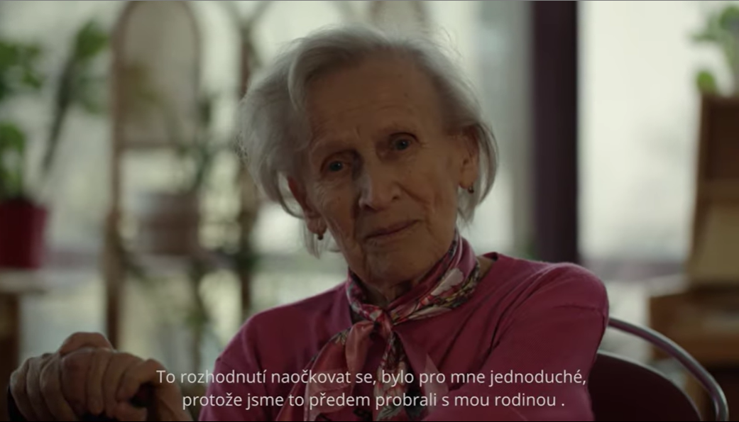
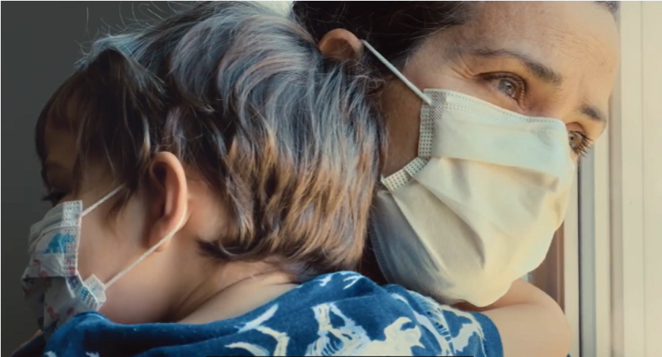
Příklady sociálního marketingu
Očkování – Hlavní město Praha
Vládní spot na podporu očkování proti covid 19

Slide 23
Marketing v neziskovém/veřejném sektoru – specifika
Produkt = služba, navíc doprovázená externím užitkem.
Díky externím užitkům lze obtížně identifikovat jediného uživatele, tzn. je více cílových skupin.
Klienti často nemají svobodný výběr poskytovatele služeb (veřejná správa).
Specifický rozpočet => rozpočet pro marketing => marketing
23

Slide 24
Marketing v neziskovém/veřejném sektoru – specifika
Manažeři organizací v NS mají menší volnost v rozhodování, ovlivňují je statutárně stanovené standardy.
Cena, pokud se užívá, odráží centrálně stanovené společenské hodnoty, nikoliv hodnotu pro klienta (*S x D).
Marketingové směnné transakce - viz následující 2 obrázky:

Slide 25
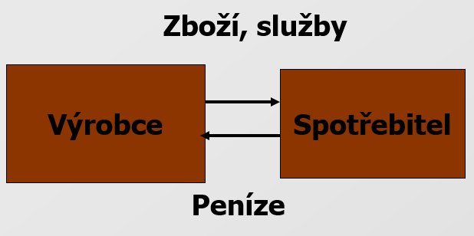
Marketingové směnné transakce v ziskové organizaci:

Slide 26
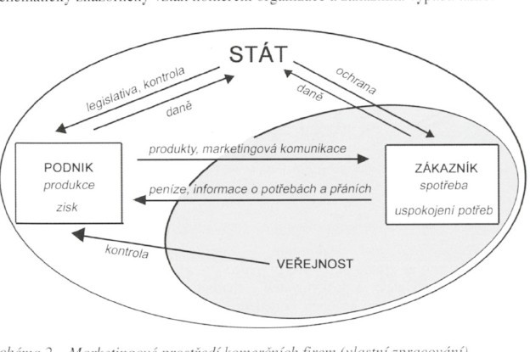
Marketingové prostřední komerčních firem
(Bačuvčík, 2011,str. 73)

Slide 27
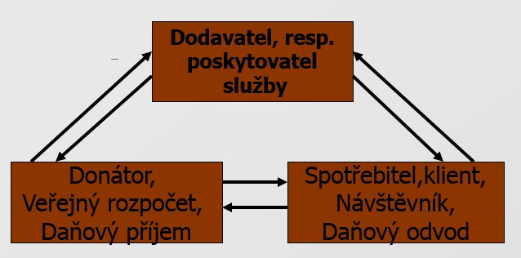
Marketingové směnné transakce v neziskové organizaci:

Slide 28
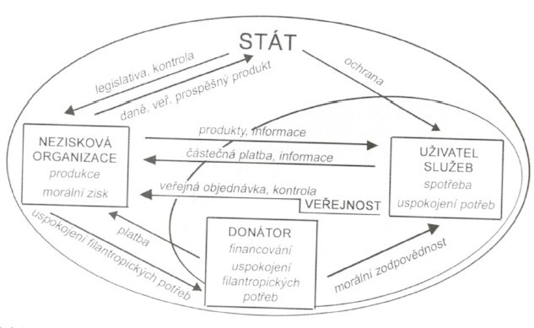
Marketingové prostředí neziskových organizací
(Bačuvčík, 2
011,str. 74)

Slide 29
Přesto všechno - společné rysy :
„Both sectors are in the behavioral influence business and that is precisely what marketing is about.“
(Kotler, Andreasen, 2006, str. 6)
Non profit markets have to do, to influence people to be successful –
volunteers, donors, legislators, people with socially undesirably behaviors, and so on.
For profit markets
have to, to get people to buy their products and patronize their services.

Slide 30
Jinými slovy ☺
Budeme-li chápat marketingové aktivity jako svého druhu formu sociální komunikace, jejímž cílem je dosáhnout jistého koncensu mezi tím, kdo nabízí určitý produkt, a tím, kdo tento produkt přijímá, musíme konstatovat, že se neziskový marketing od soukromého ve své podstatě příliš neliší.
Odlišné budou jednotlivé nástroje a techniky, resp. způsob jejich použití, to ale nemění společnou podstatu marketingu.

Slide 31
Marketingový mix = 4 P(roduct) = 4 C(lient)
PRICE – cena
PRODUCT - výrobek/služba
PLACE -
místo/distribuce
PROMOTION - propagace
CUSTOMER COSTS – zákaznické náklady
CUSTOMER VALUE – zákaznická hodnota
CONVENIENCE – pohodlí
COMMUNICATION

Slide 32
Agentura Ogilvy PR hovoří o 4 E:
EXPERIENCE – zkušenost, zážitek z užívání produktu
EXCHANCE – směna, výměna hodnot
EVERYPLACE – „kdekoli“ a nejen na vymezeném místě
EVAGELISM – evangelizace, zvěstování, tj. komunikace s cílem větší emocionální angažovanosti spotřebitele

Slide 33

Rozšíření marketing mixu dle další přístupů:
Marketing služeb:
  LIDÉ – zaměstnanci, klienti.
MATERIÁLNÍ PROSTŘEDÍ - zařízení, barevnost, čistota, rozmístění, hlučnost, apod. usměrňování zákazníka,.
PROCESY – politika, postupy, mechanizace, prostor pro rozhodování podřízených, spolupráce se zákazníky průběh poskytnutí služby

Slide 34
Marketing neziskových organizací:
podle Johns Hopkins University v Baltimore (USA) se k nim připojuje:
  CÍLOVÁ SKUPINA (public) = zákazníci/klienti, dárci, zaměstnanci, dobrovolníci, aj.
  PRODUKČNÍ KAPACITA = organizace je schopna efektivně uspokojit poptávku po svých službách, produktech nebo programech.
podle Freiburské školy marketing-managementu (Švýcarsko):
  POLITIKA (politics) = lobování, nátlakové skupiny organizací,
neziskových
LIDÉ (people) = zaměstnanci, dobrovolníci, členové, dárci, klienti, ostatní veřejnost

Slide 35
Tržní segmentace
Většina organizací poskytujících služby nedokáže vyhovět potřebám všech zákazníků, tzv. nediferencovanému trhu, ani nedokáže konkurovat všem jeho účastníkům. Proto každá organizace, zisková i nezisková, zpravidla přijímá strategii tržní segmentace.
Rozdíl cílený marketing (využívá tržní segmentace) x hromadný marketing (oslovuje plošně trh, vysoce nákladné)

Slide 36
Segment trhu/cílová skupina je
= skupina zákazníků se shodnými potřebami, které se ve vztahu ke stejnému výrobku/službě odlišují od potřeb zákazníků jiných skupin.
= skupina zákazníků s podobnými (identifikovanými) rysy

Slide 37
Cílový segment/target
= představuje tu část trhu, kterou si organizace vybrala z širšího trhu. Organizace tak činí na základě tzv. segmentačních kritérií:
Geografická (země, kraj, město,…)
Demografická (věk, pohlaví, stav,…)
Socioekonomická (příjem, životní standard, …)
Psychografická (postoje, potřeby, živ.hodnoty,…)
Motivy vedoucí ke koupi (zvyk, loajalita ke značce,…)
Časové (víkendové nákupy, dovolené, …)

Slide 38
Cílený marketing – 3 kroky
1. Segmentace – rozdělení trhu dle toho, co, komu nabízím, a to na relativně malé skupiny
2. Targeting (tržní cílení)– vyhodnocení segmentu a výběr těch, které chci oslovovat, s cílem získat co nejvyšší tržní podíl
3. Positioning (tržní umisťování, resp. tržní pozice) – umístnění produktu mezi konkurenční produkty a způsob, jakým organizace tento fakt tlumočí „svým“ cílovým skupinám

Slide 39
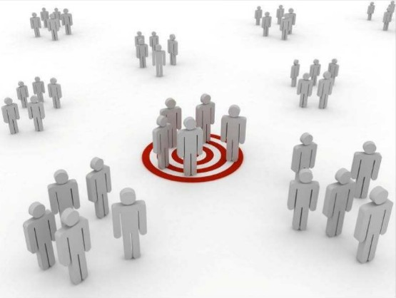
Výhody cíleného marketing
u
Zvyšování tržeb / zisk
Pružnější reakce na změny v poptávce
Snížení nebezpeční konkurenčních válek
Účelnější vynaložení finančních prostředků
Věrnost (Loyalty)

Slide 40
Co byste si měli odnést z dnešní přednášky:
Definice marketingu
Historie marketingu
Marketing v neziskovém sektoru
Marketing-Mix a Tržní segmentace
Na co se můžete těšit příště:
  Produktový mix – marketing nehmotného produktu, tj. služeb
  Analýzy vnějšího prostředí

Slide 41
Použitá literatura:
Bačuvčík, Radim. Marketing neziskových organizací. 1. vydání. Zlín: VeRBuM, 2011.190 s. ISBN 9788087500019.
KOTLER, Philip a Alan R. ANDREASEN. Strategic marketing for nonprofit organizations. 6th ed. Upper Saddle River: Prentice-Hall, 2003. vii, 536 s. ISBN 0-13-041977-X.
Škarabelová, Simona. Marketing ve veřejném sektoru. 1. vydání. Brno : MU, 2007. 201 s. elektronické skriptum.
ISBN 9788021042926.

Slide 42
Dále k prostudování této tématiky viz
Studijní texty v IS MUNI – studijní materiály
Definice_obsah_vyvoj_marketingu_a_jeho_specifika_ve_VS_a_N S_Marketing_Mix.pdf
Vztah_marketingu_a_verejne_spravy_odbornici.pdf
Porterova analýza detailně _Joyceho modifikace

